Slide 1
ФИО: Ворушина Анна Петровна (22.12.1985 г.р.)
Категория – житель города
Номинация – «Историко - культурная летопись родного города»
Телефон: 8-906-976-6384, e-mail ann_035@mail.ru
В презентации использованы фотоматериалы (черно – белые фотографии) из семейных альбомов кемеровчан (моих родителей): П.И. Ворушина и Г.Д. Ворушиной, сделанные их родственниками или др. людьми в ранние годы. На данных фотографиях запечатлены мои родственники в 1940 – х, 1960 – х, 1980 – х годах. Цветные (современные фото), размещенные в презентации, были сделаны мной на улицах города в 2020 – 2021 годах на мобильный телефон. Цель презентации – показать некоторые объекты, здания и сооружения в городе Кемерово 60 лет назад и сейчас. Знакомые улицы, аллеи, перекрёстки и жители, но через прошедшее время.

Slide 2
ЗНАКОМЫЙ
ГОРОД

Slide 3
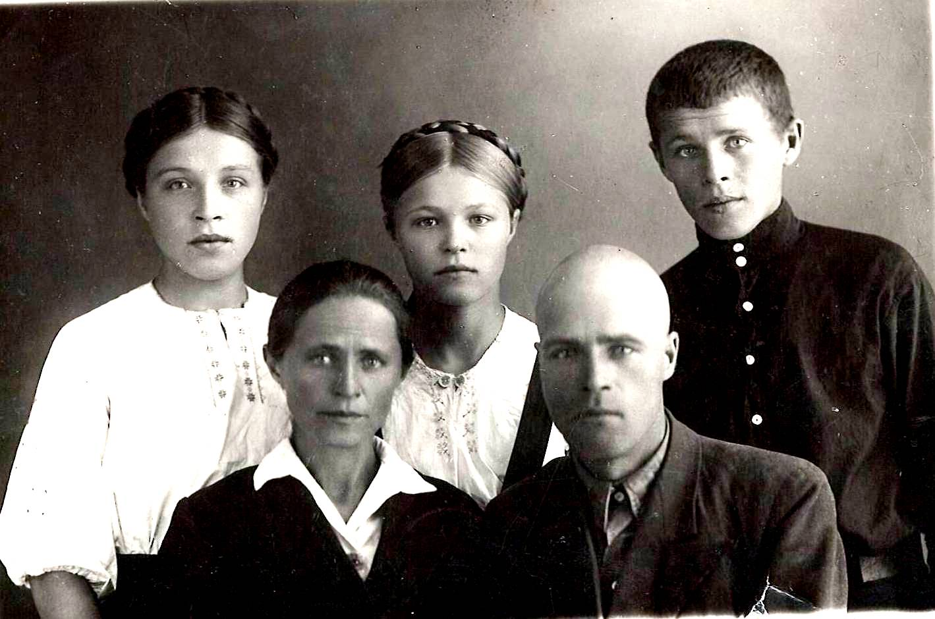
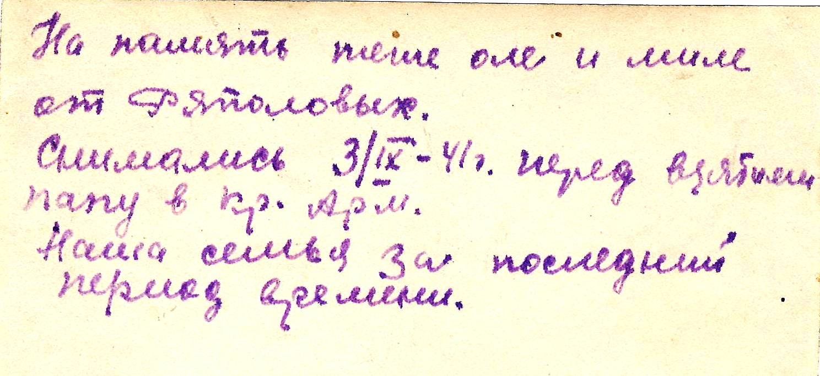
Дата съемки: 03.09.1941 место съемки: ГОРОД Кемерово Вторая мировая война закончилась ровно через 4 года
ДЛЯ ПРАДЕДА (РЯПОЛОВА А.С., КРАЙНИЙ СПРАВА В
НИЖНЕМ РЯДУ) ВЕЛИКАЯ ОТЕЧЕСТВЕННАЯ ВОЙНА ЗАКОНЧИЛАСЬ БЫСТРО .
ДАТА ВЫБЫТИЯ: 18.10.1941
ПРИЗЫВАЛСЯ КЕМЕРОВСКИМ ГОРВОЕНКОМАТОМ

Slide 4
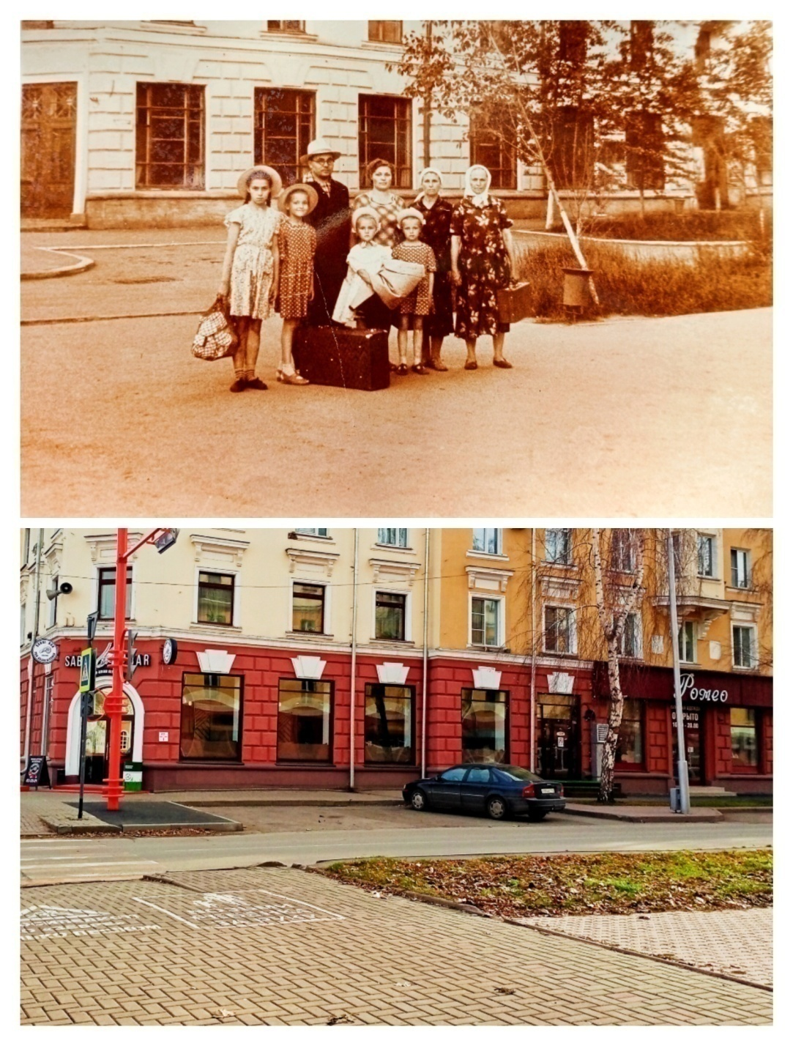
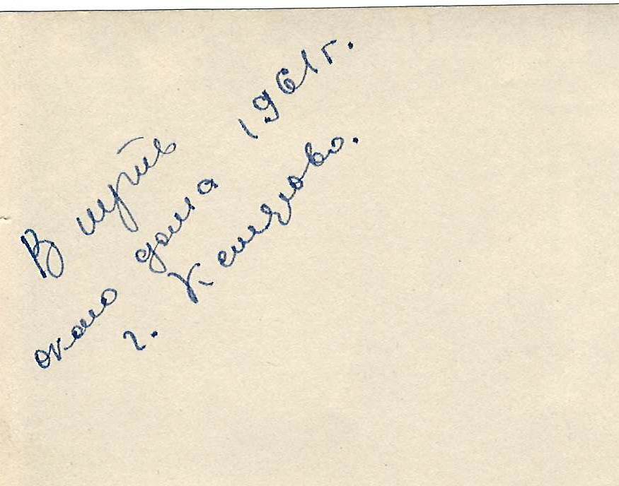
Около дома по адресу пр. советский, 35 А путь был такой : «Кемерово – Новокузнецк». Отправление: старый железнодорожный вокзал г. Кемерово

Slide 5
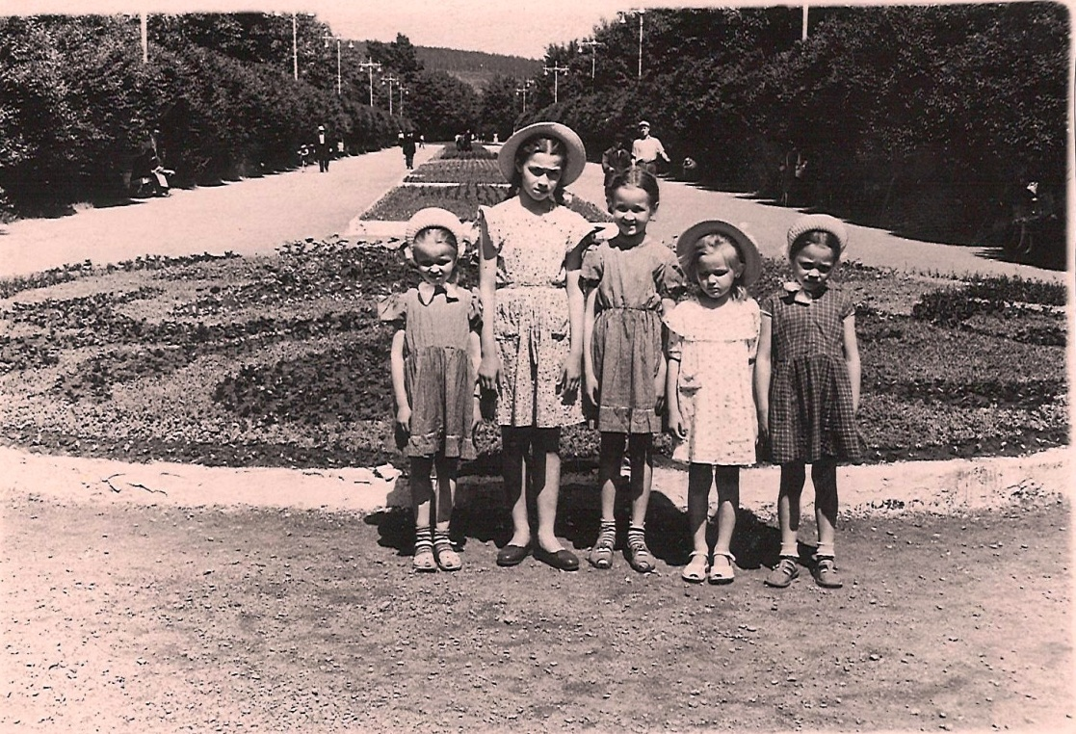
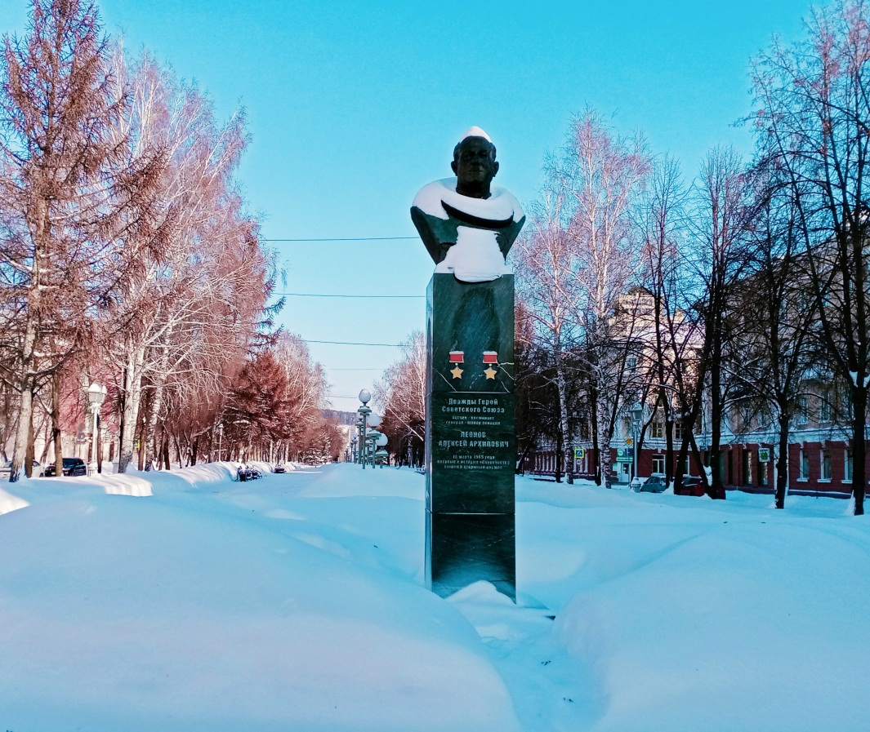
НА УЛИЦЕ ВЕСЕННЕЙ красиво и летом, и зимой
ЛЕТО [ начало 1960 – ых годов ]
СЛЕВА НАПРАВО: ГАЛЯ, ВАЛЯ, ЛЮДА, РИММА, ЛАРИСА * * * ЗИМА 2021 ГОД

Slide 6
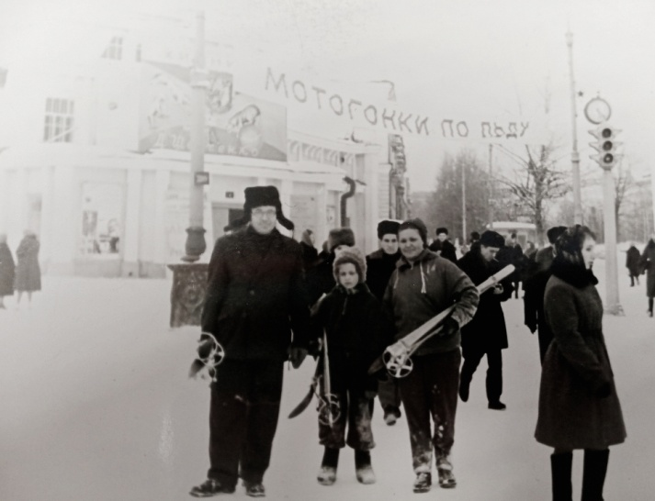
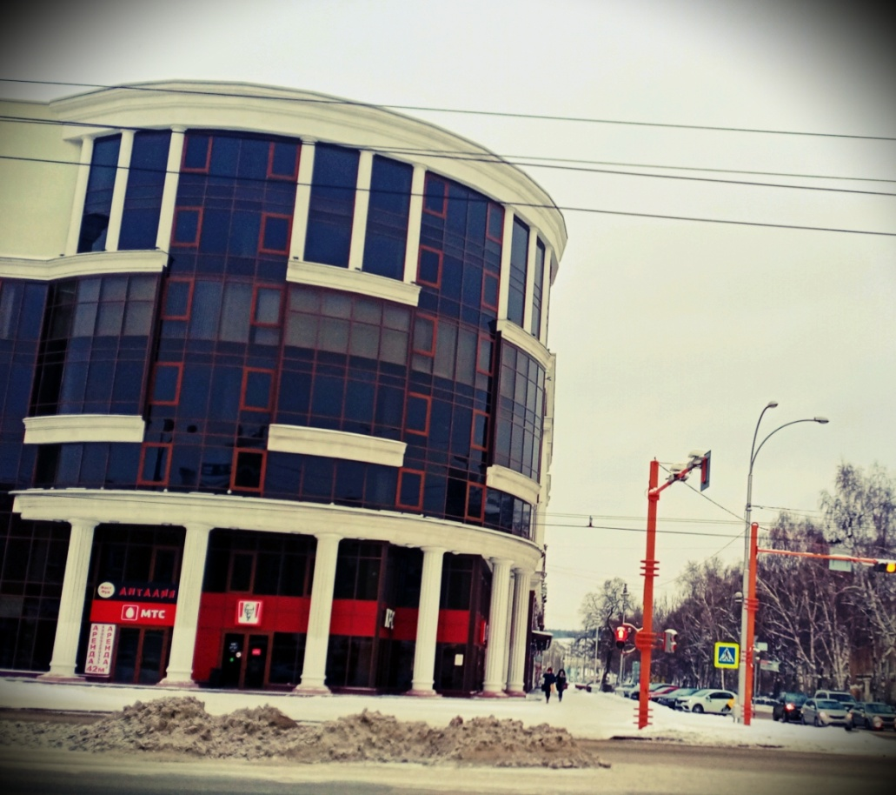
на перекрёсте пр. Советского и ул. Кирова старый цирк (1932 Г. ПОСТРОЙКИ) // БЦ Доминант
Зимние выходные
[ начало 1960 – ых годов ]
* * *
2021 ГОД

Slide 7
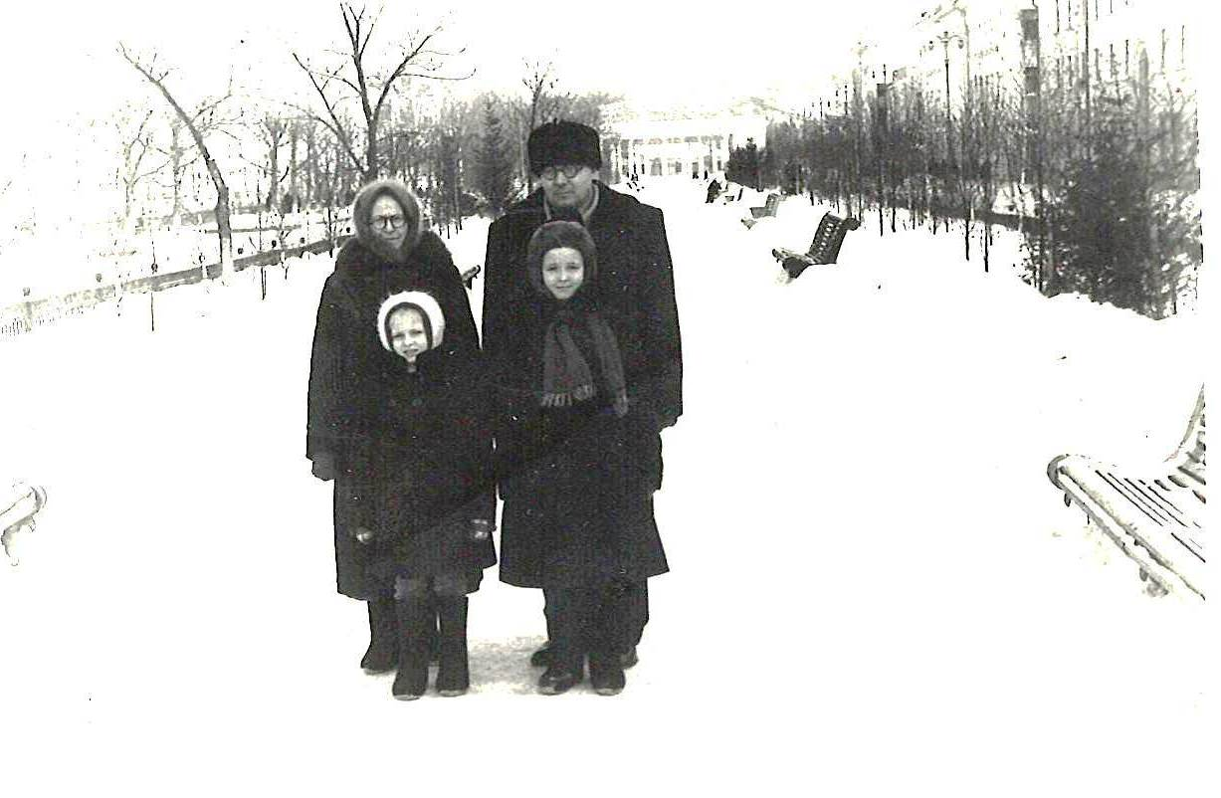
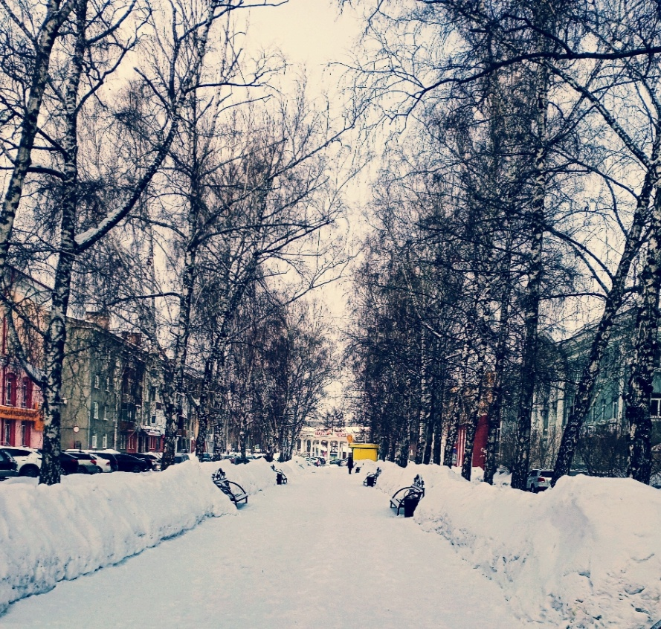
На. Ул. Кирова вдалеке коллонада городского сада, правый берег томи и бор
зима
[ начало 1960 – ых годов ]
* * *
2021 ГОД

Slide 8
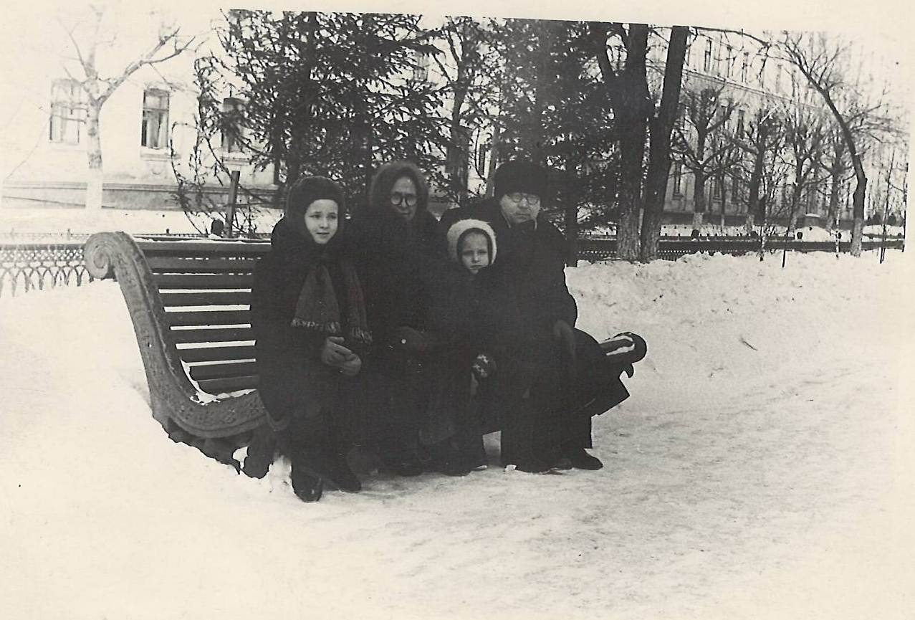
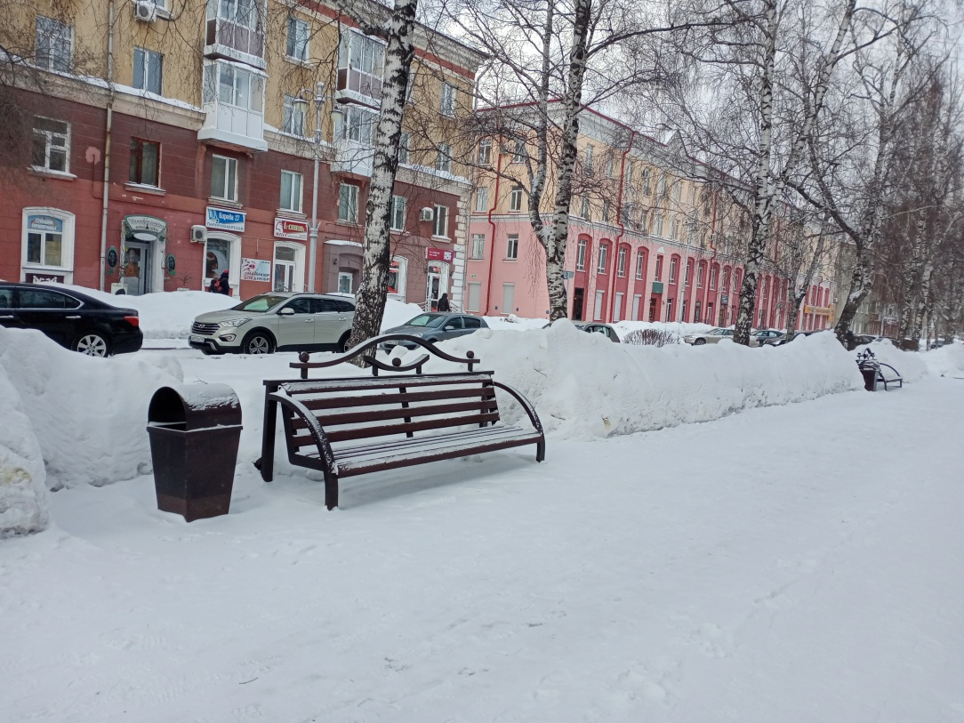
НА АЛЛЕЕ УЛИЦЫ КИРОВА ПО ДОРОГЕ В КЕМЕРОВСКИЙ ГОРОДСКОЙ САД
зима [ начало 1960 – ых годов ] * * * 2021 ГОД

Slide 9
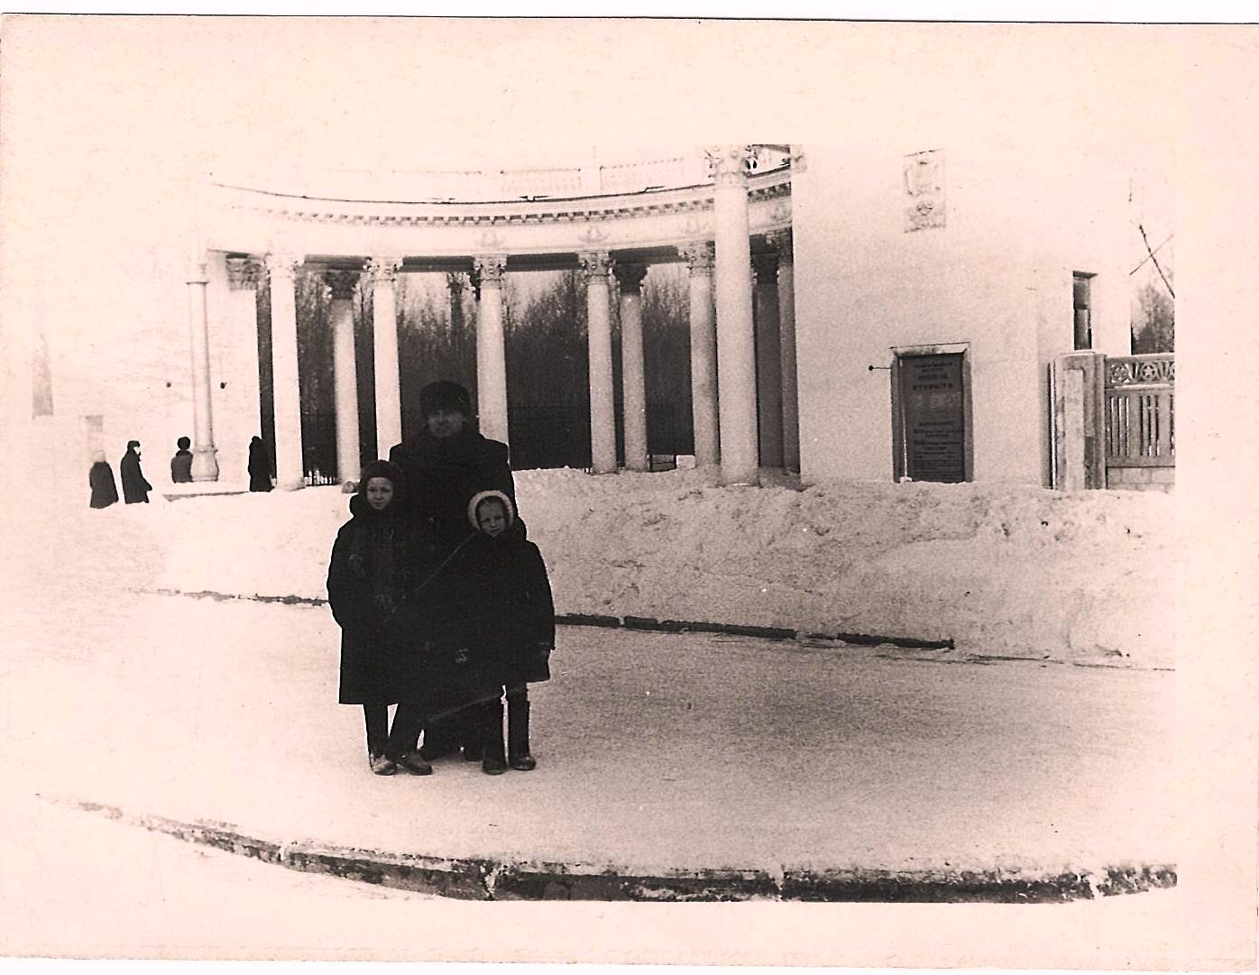
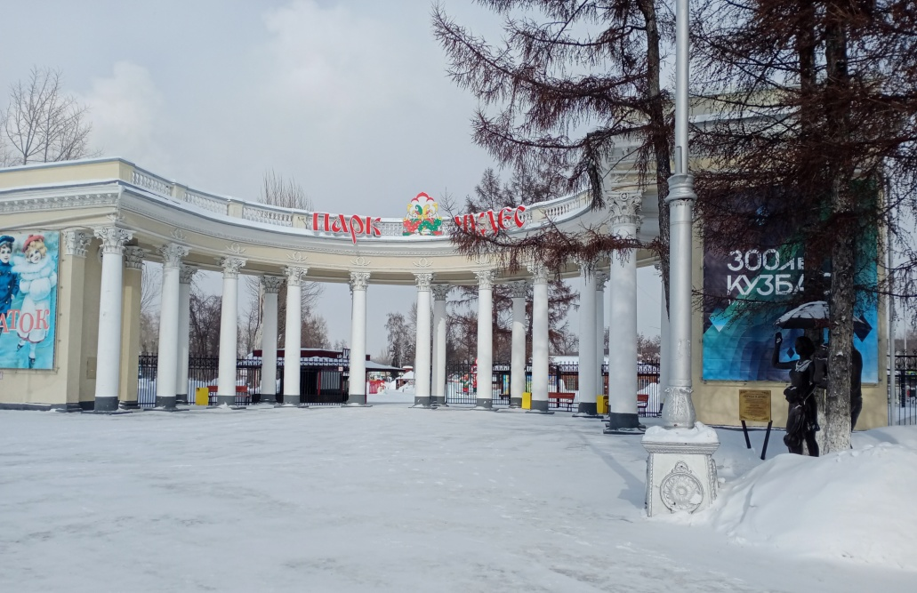
Коллонада главного входа в кемеровский городской САД
зима [ начало 1960 – ых годов ] * * * 2021 ГОД

Slide 10
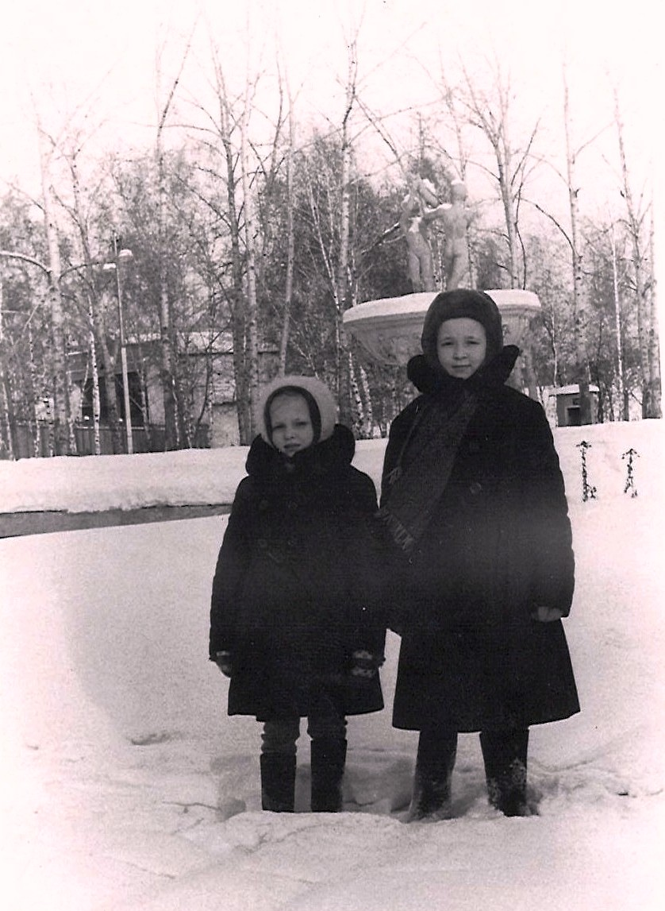
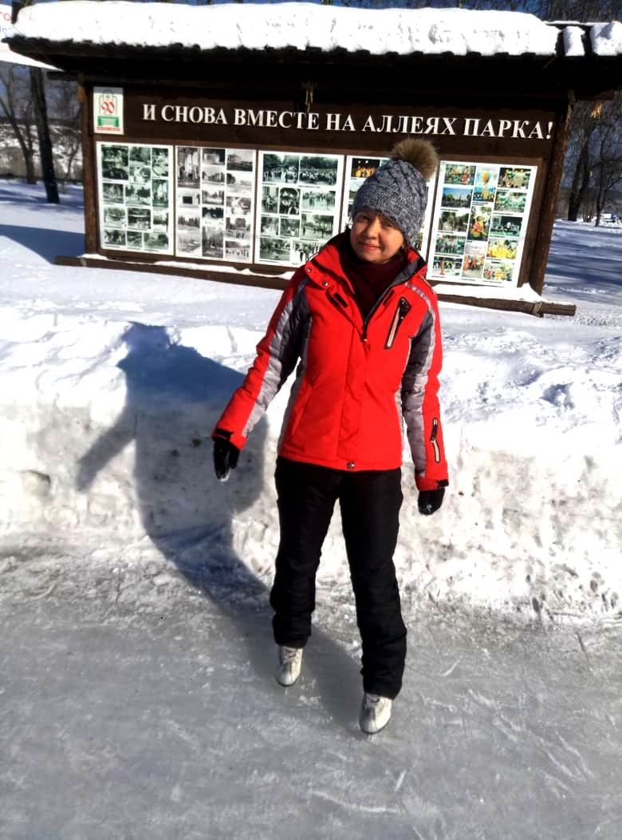
ОТДЫХ В КЕМЕРОВСКОМ ГОРОДСКОМ САДУ: « … НА АЛЛЕЯХ ПАРКА!»
зима [ начало 1960 – ых годов ]
«И СНОВА ВМЕСТЕ … « * * * 2020 ГОД

Slide 11
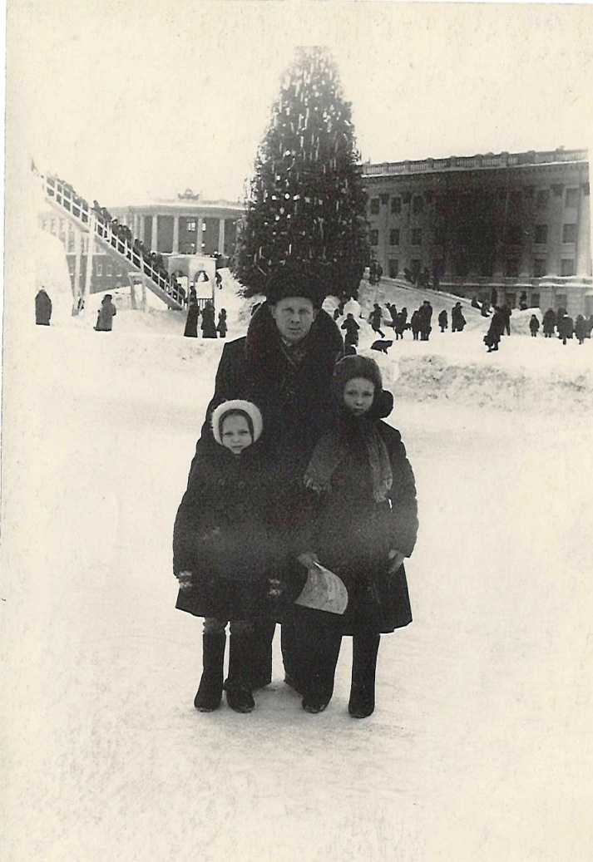
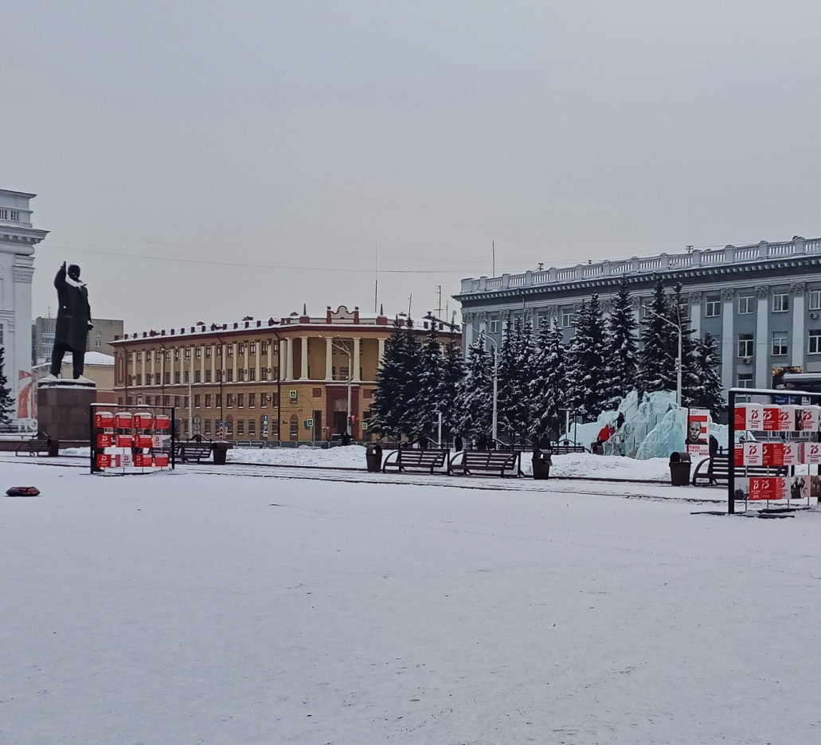
НОВОГОДНЯЯ ЁЛКА НА ГЛАВОЙ ПЛОЩАДИ ГОРОДА
ПЛОЩАДЬ СОВЕТОВ
* * *
[ начало 1960 – ых годов ] 2021 ГОД

Slide 12
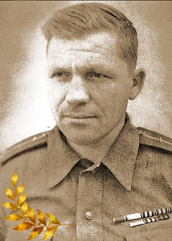
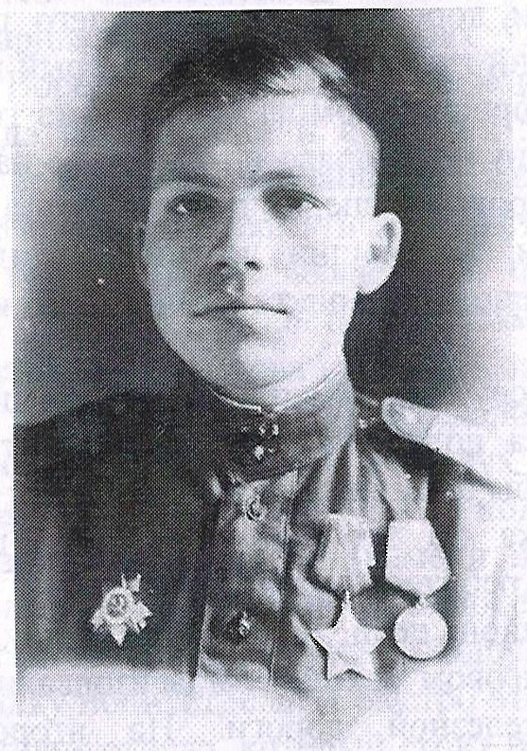
ворушин иван денисович [ 09.09.1923 – 21.03.1999 ] полный кавалер ордена Славы СТАРШИЙ СЕРЖАНТ, ВОЗДУШНЫЙ СТРЕлок 953-го штурмового авиационного полка 311-й штурмовой авиационной дивизии 1-й воздушной армии 3-го Белорусского фронта
* * ВОРУШИН И.Д. С СЕМЬЁЙ ЖИЛ И РАБОТАЛ
В Г. КЕМЕРОВО С 1966 ПО 1979 ГОДЫ

Slide 13
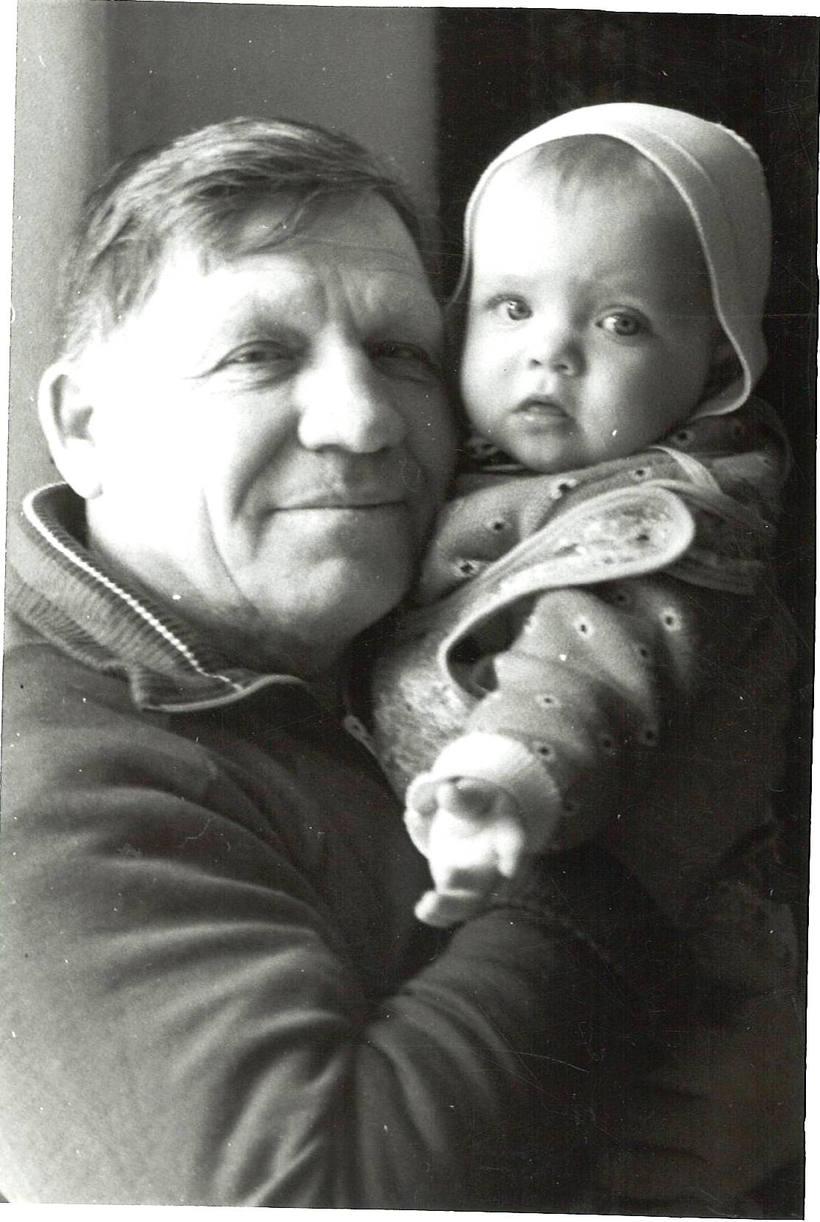
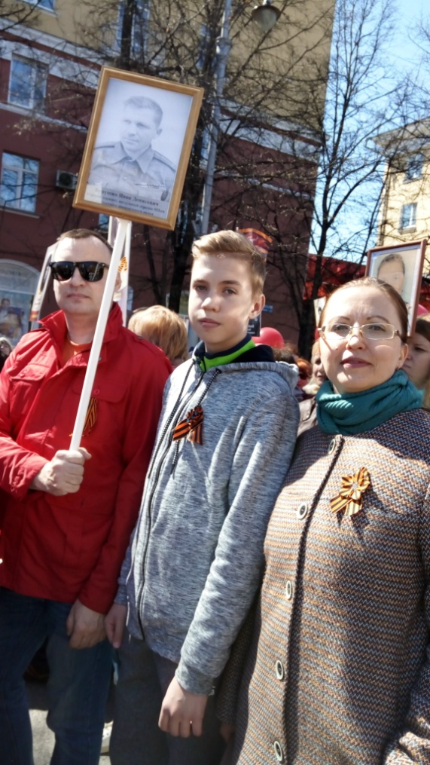
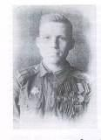
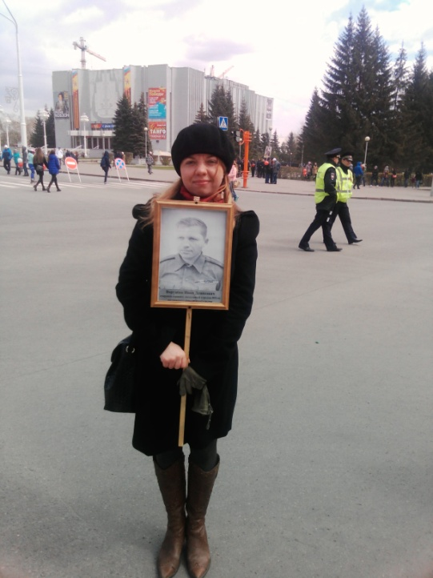
дед и я в ноябре 1986 года
Мы С ДЕДОМ в мае 2017 и 2019 годов в КЕМЕРОВО

Slide 14
ЗНАКОМЫЙ
ГОРОД . . .

Slide 15
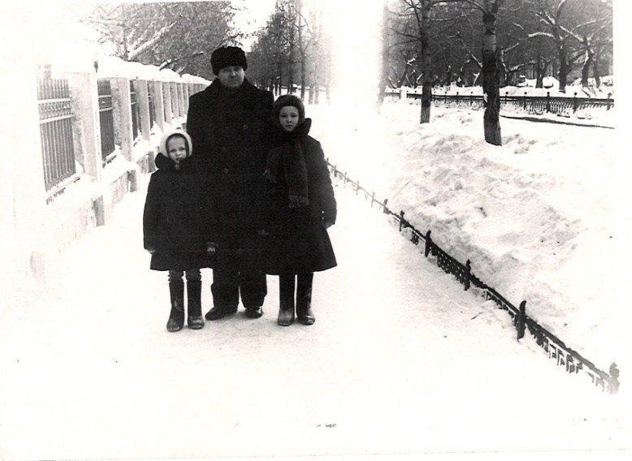
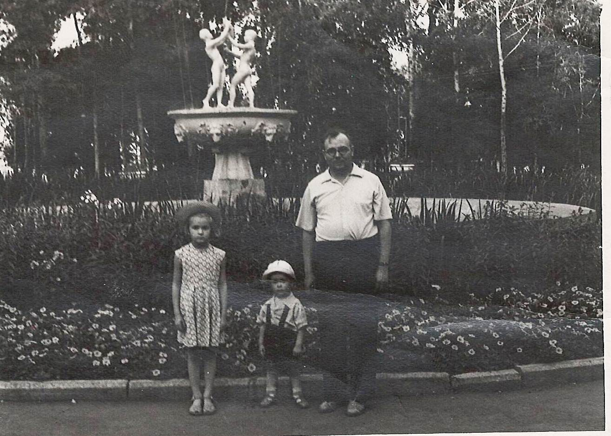
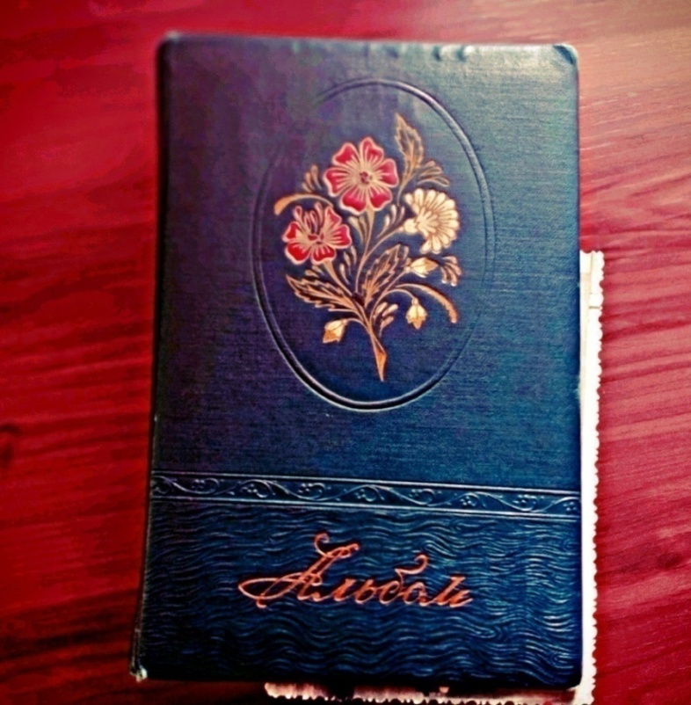
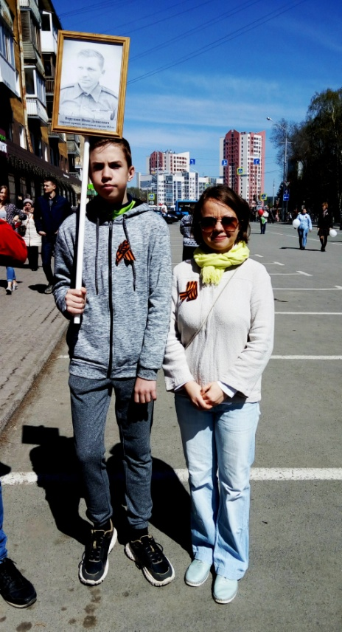
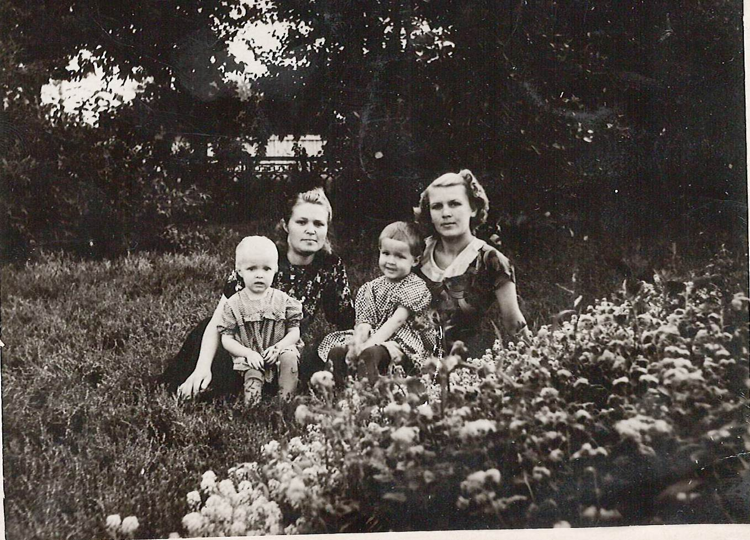
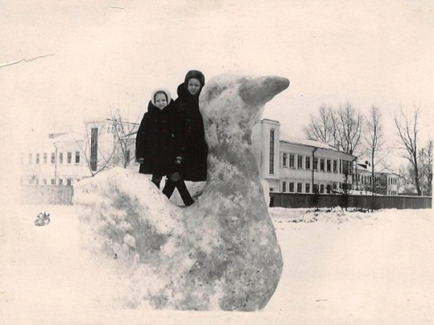
P.S.: . . .

